Slide 1


Semana 23

Slide 2

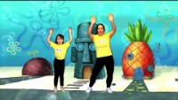
LUNES
https://www.youtube.com/watch?v=zYY38gGueKI

Slide 3
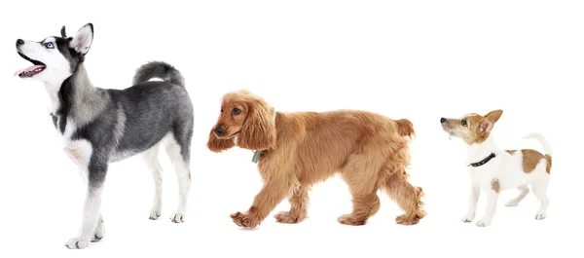

Slide 4

Cuántos filetes les toca a cada uno

Slide 5
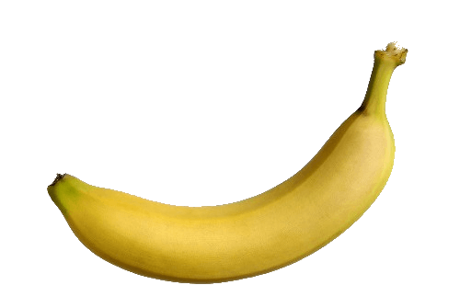
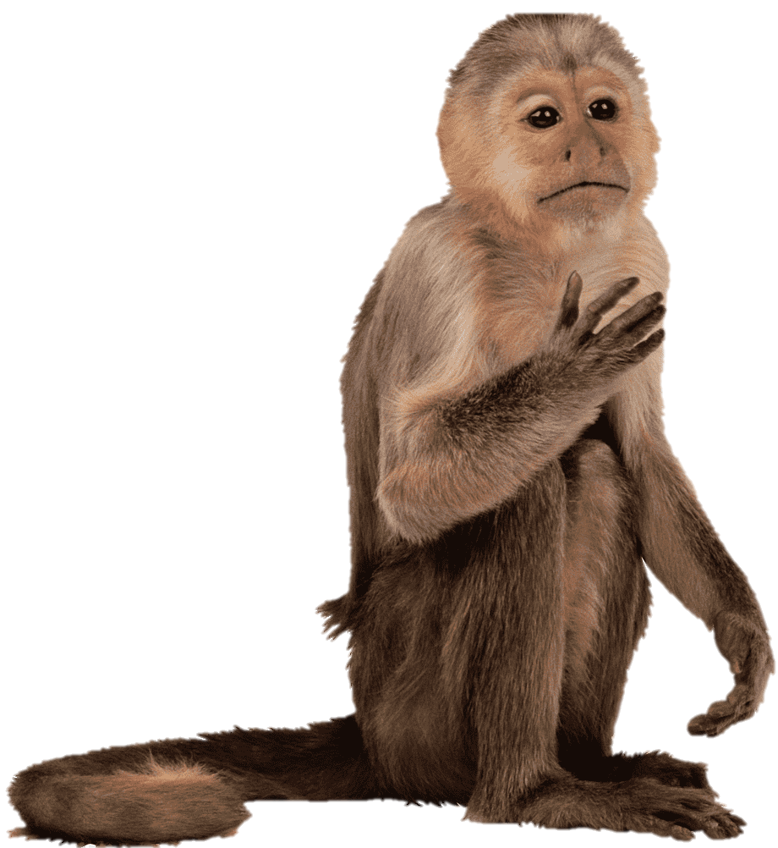
Cuántos plátanos les toca a cada uno

Slide 6

MARTES
https://www.youtube.com/watch?v=DwUAsCd4L4c

Slide 7

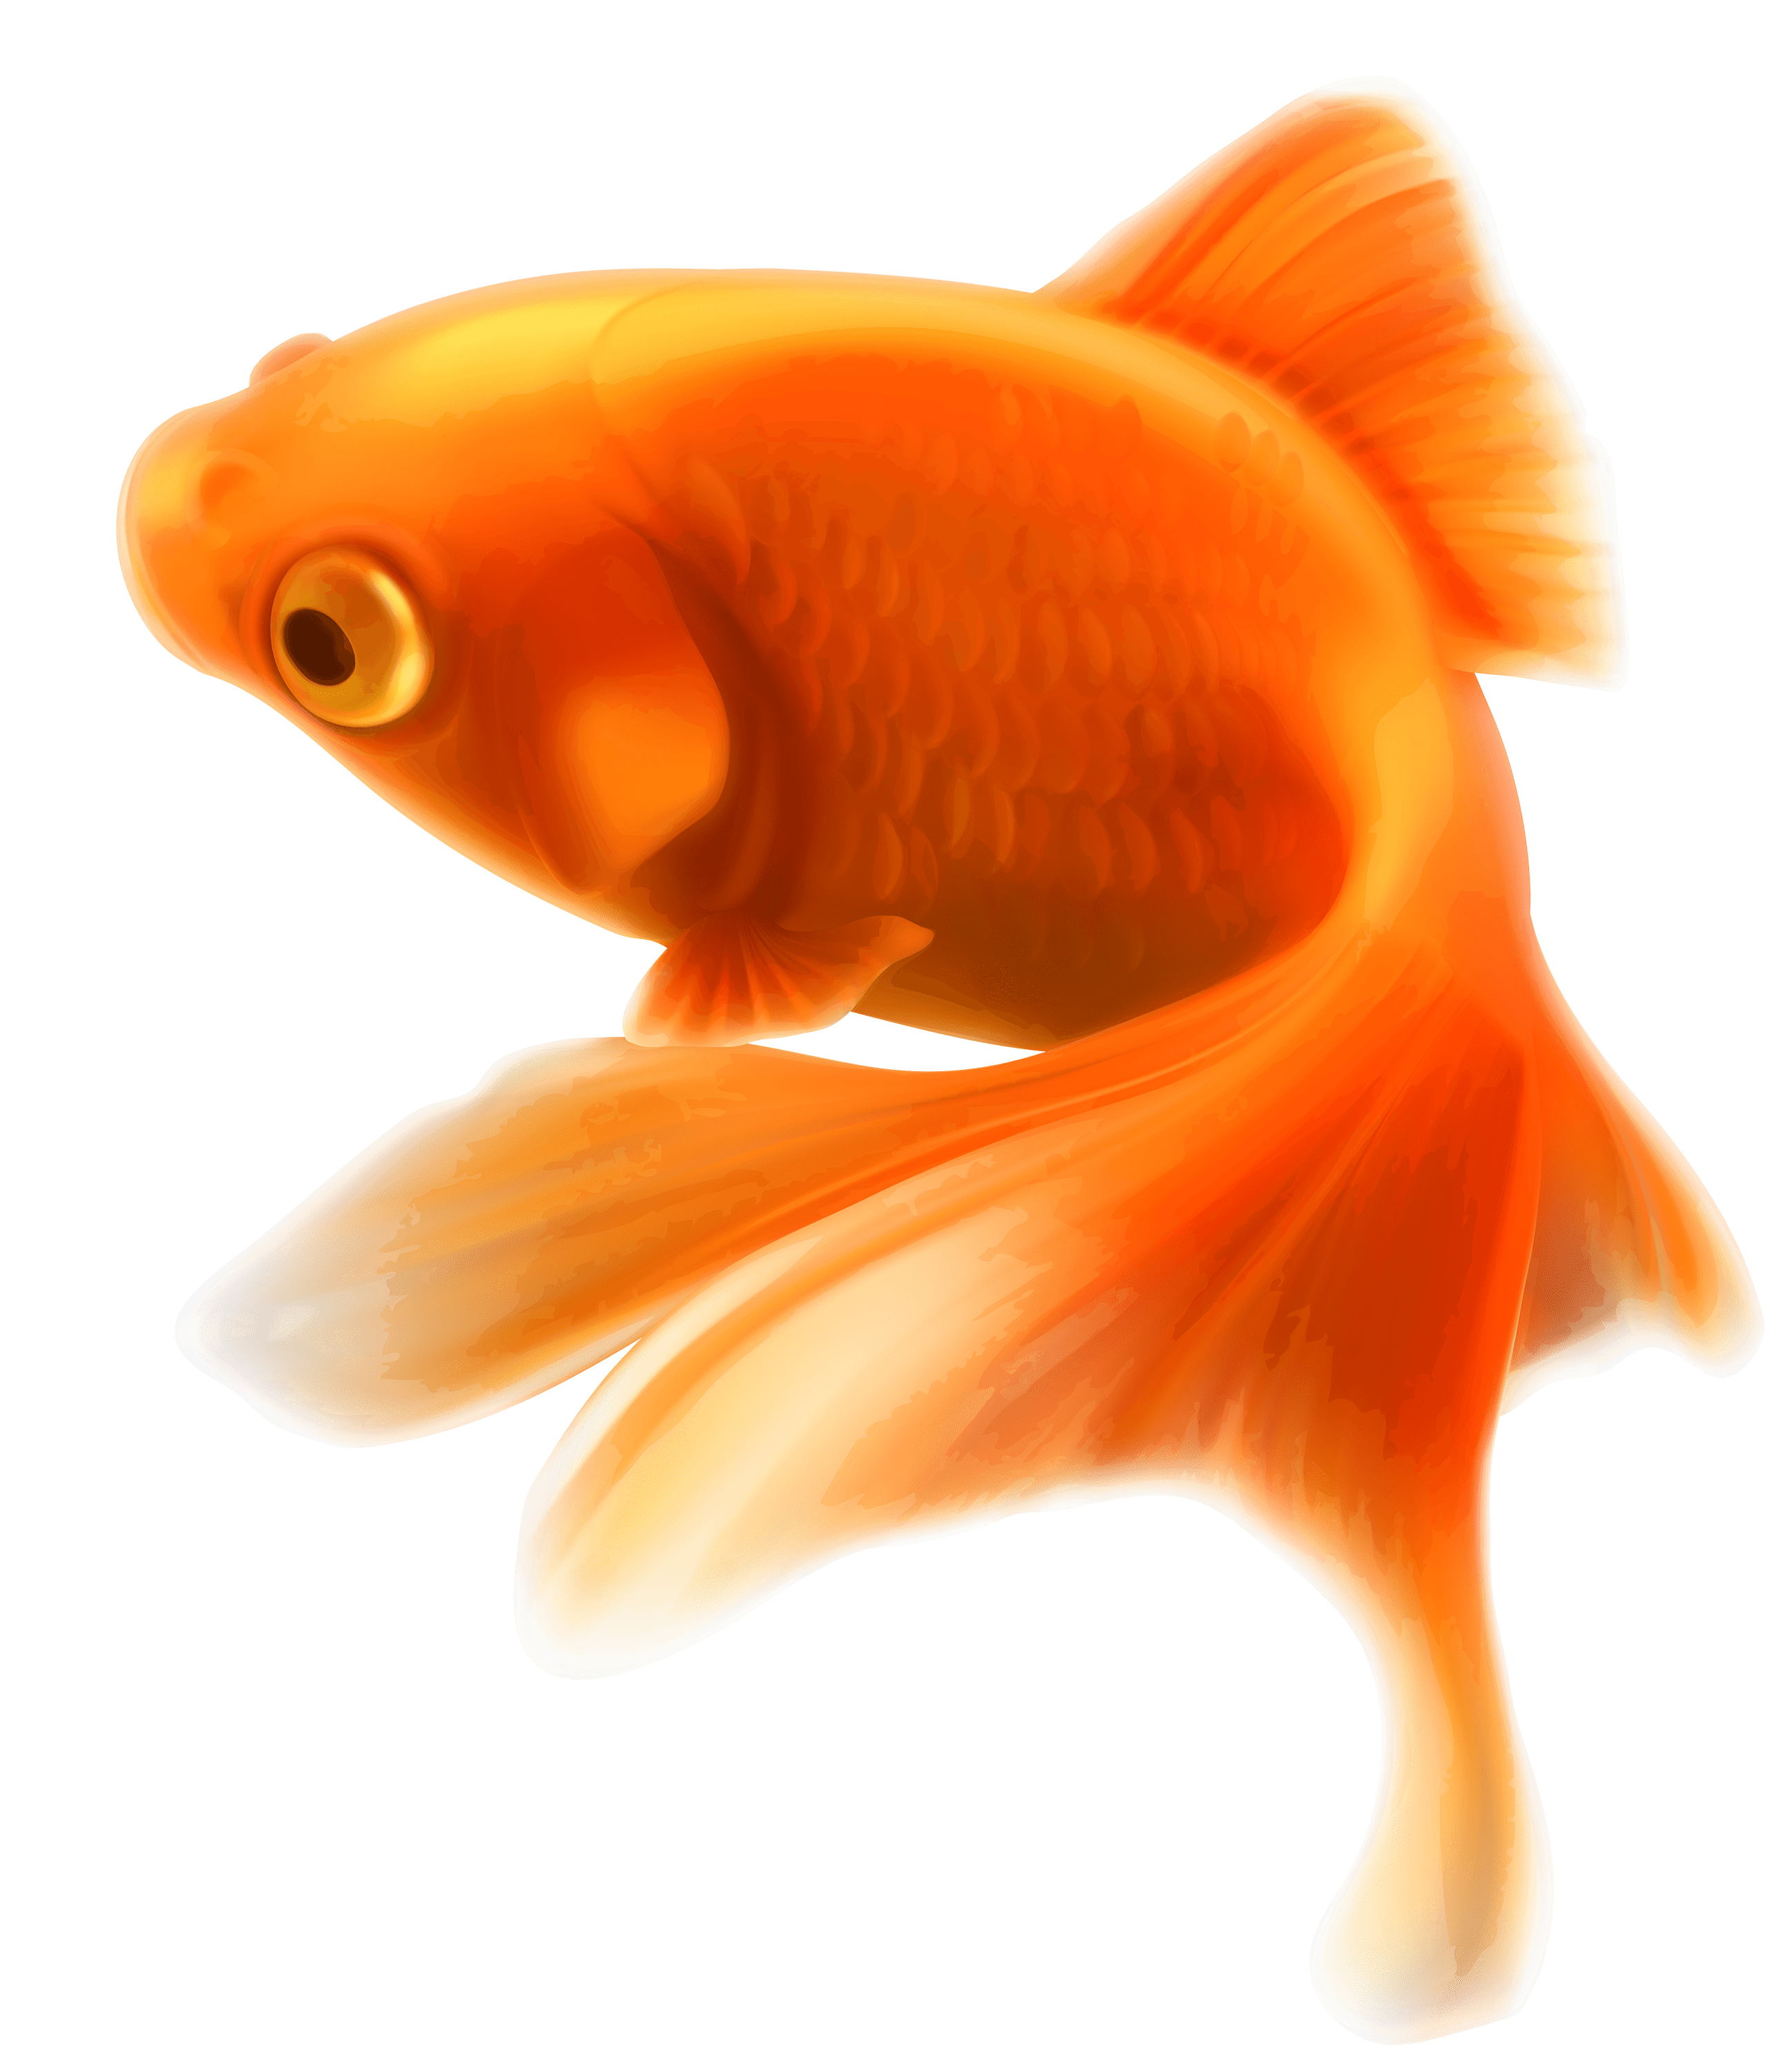
Cuántos peces le hacen falta a la pecera para tener
La misma cantidad

Slide 8
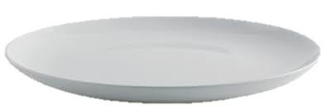
Cuántas fichas le faltan al plato
IGUALAR CANTIDADES

Slide 9

MIÉRCOLES
https://www.youtube.com/watch?v=z6DoPp-LkTA

Slide 10

¿Cuántos crayones tiene Rodrigo?
Rodrigo tiene cuatro crayones en su mochila y tres en su mochila

Slide 11
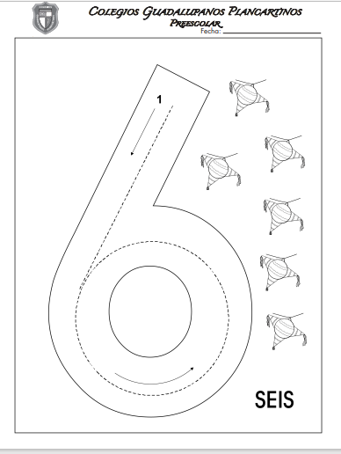
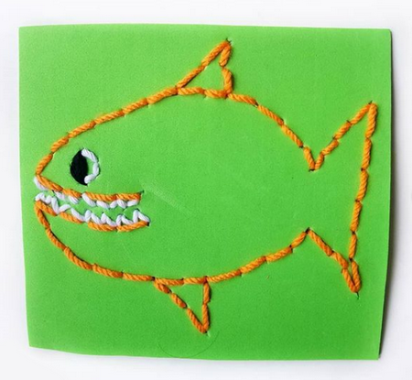
Coser el número

Slide 12

JUEVES
https://www.youtube.com/watch?v=_JBDpKY_aMk

Slide 13
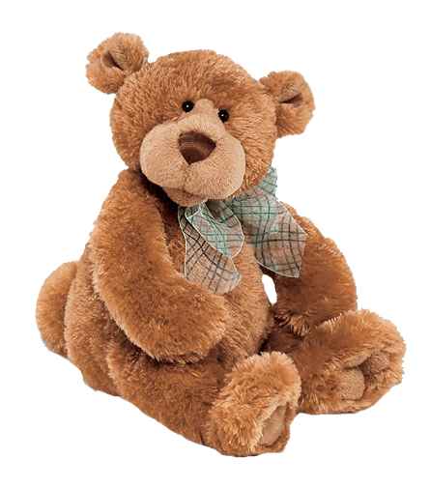

formar un conjunto de 6 círculos

Slide 14
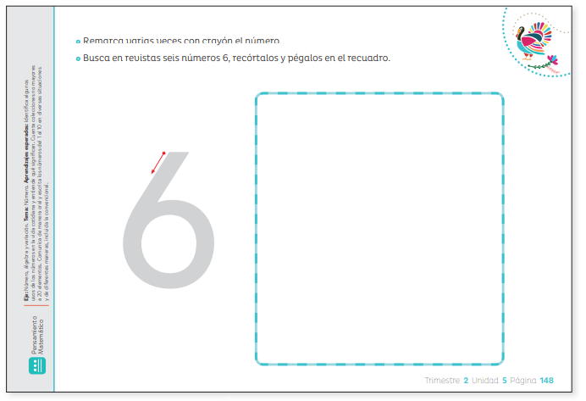

Slide 15
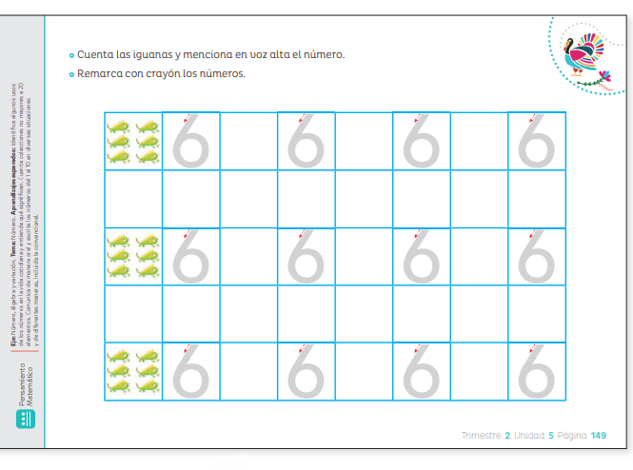

Slide 16

VIERNES
https://www.youtube.com/watch?v=d80h0xmEjbI

Slide 17
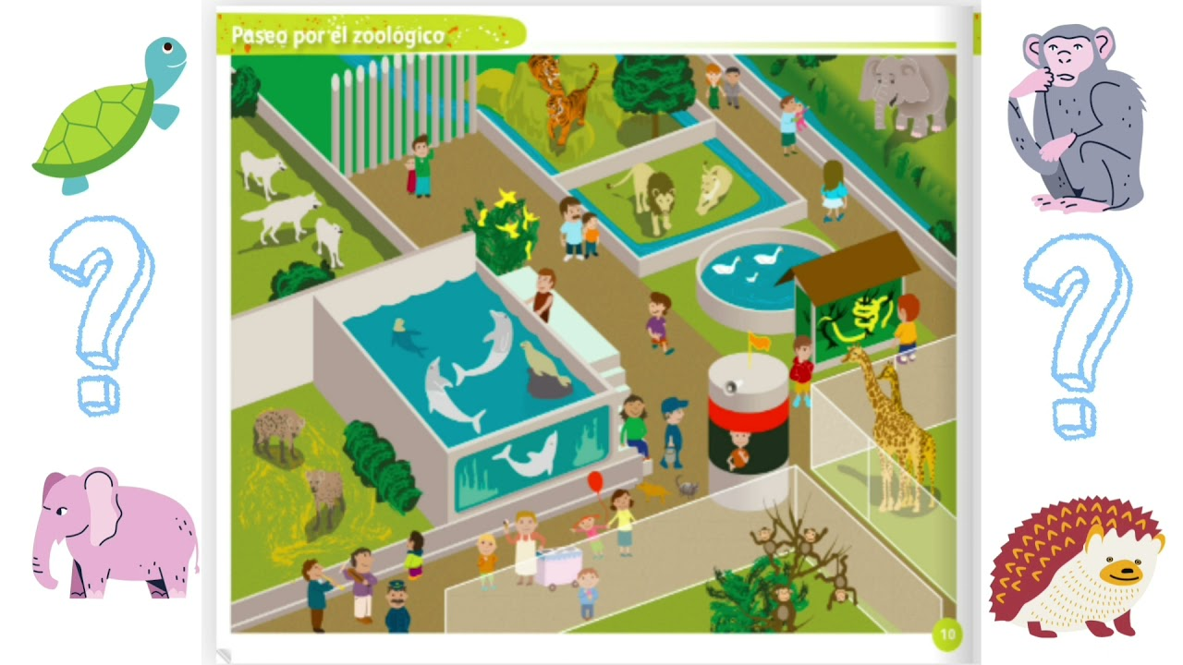
¿cuál colección escogiste?
y ¿cuántos animales tiene esa colección?

Slide 18
